Slide 1
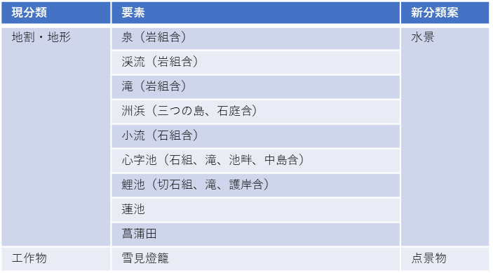
意見具申書および保存活用計画における本質的価値および構成要素の記載内容について
参考資料①
①本質的価値の記載内容について
１．『日本万国博覧会（EXPO ‘70）の遺産としての歴史文化的価値』
・日本ではじめて開催された万国博における政府出展施設⇒①万国博のレガシー
・万国博のテーマ「人類の進歩と調和」に沿って、水の流れを主題とし、この流れに「人類の進歩」と「時の流れ」を象徴⇒②万国博のテーマに沿った庭園の意匠
・世界中から訪れる多くの人々の利用に供するため、日本庭園として画期的な広さで建設された ⇒③万国博の入場者を受け入れるためのスケール感
・計画当初から現代の代表的な庭園として永久に残すことを決定
⇒①万国博のレガシー
・開催後も50年以上にわたり、太陽の塔などと共に当時の様子を伝え、利用に供されている⇒①万国博のレガシー
左記５つの項目は、
①万国博のレガシ―
②万国博のテーマに沿った庭園の意匠
③万国博の入場者を受け入れるためのスケール感
の３つに分類される。
この分類により、今後は右記の３項目を本質的価値として掲げたい。
①万国博のレガシー
：計画当初より永久に残すことが意識され、万国博の開催後５０年以上にわたり良好に残され、利用に供されていること
②万国博のテーマに沿った庭園の意匠
：自然の地形を利用した水の流れに「人類の進歩」と「時の流れ」を象徴させることによって、万国博のテーマ「人類の進歩と調和」を表現した庭園意匠
③万国博の入場者を受け入れるためのスケール感
：世界中から訪れる多くの万国博入場者にいこいの場を提供するため、日本庭園として画期的な広さを確保したこと
２．『伝統的ならびに当時最新の日本の造園技術を結集した昭和の代表的庭園としての価値』
・万国博のテーマ「人類の進歩と調和」にふさわしいわが国の伝統的ならびに当時最新の造園技術の粋を集めた最高水準を目指した
＜当時最新の造園技術例＞自然石を用いず大小の切石（花崗岩）を用いた、鯉池の護岸石組など
・日本庭園がたどって来た各時代の特徴的手法を取り入れるとともに、全体として調和のとれた新しい時代の庭園としてまとめられている。
・万国博のテーマ「人類の進歩と調和」にふさわしいわが国の伝統的ならびに当時最新の造園技術の粋を集め最高水準を示すことを目指した点
＜当時最新の造園技術例＞自然石ではなく大小の切石(花崗岩)を用いた、鯉池の護岸石組等
・平安時代の寝殿造庭園や中世の茶庭や石庭、江戸時代の回遊式庭園など、日本庭園がたどって来た各時代の特徴的な造園技法を取り入れるとともに、全体として調和のとれた新しい時代の庭園としてまとめられている点
②本質的価値を構成する要素の追加について ：「広幅員の園路」の構成要素としての位置づけ
③構成要素の分類について
・文化庁調査官の現地視察時（R4.2）に、概要の説明等において「『当時、世界の沢山の人に同時に利用してもらうため広幅員の園路が必要になった』というような経緯など、庭園の見せ方が他の日本庭園と違う点について、評価すべき項目としていれておいた方がよいのではないか。」という旨の助言があった。 ・令和4年度日本庭園改修工事（竹林）において、景観創出のため園路を狭める構想となっていたが、上記の助言を踏まえ、広幅員の園路が万博遺産としての日本庭園の特徴の一つとなっていることから、園路の形状を変更することは好ましくないと判断し、園路は現在の形状を保存することとした。
・「水の流れ」は万博のテーマ「人類の進歩と調和」に沿って「人類の進歩」と「時の流れ」を象徴する主題となっており、本質的価値を表す重要な役割を担っている。「水景」として他の要素とは別に一つの分類として抽出することにより、本質的価値と構成要素の結びつきがより明確になるのではないか。 ・日本庭園の要素の分類としては「工作物」より「点景物」の方が分かりやすいのではないか。
・令和３年度決定事項として、「園路（アスファルト舗装）」は、関連構成要素に位置づけられているが、関連構成要素は、形状変更を伴う改修に制限がかからないことから、「広幅員の園路」を「本質的価値を構成する要素」とすることにより、今後も持続的に形状変更を伴う改修に制限をかけたい。 ・本質的価値「世界中から訪れる多くの人々の利用に供するため、日本庭園として画期的な広さで建設された」について、「広幅員の園路」はその価値を体現する要素と捉えられるのではないか。 ※造庭誌 基本設計総説〔多数の入場者に対する配慮〕に「３，４千人を適正な入園者と想定しているが、より以上に多くの入園者のあることを考慮し園路の巾員を広くし…」とあり、スケッチ「竹林の図」等にも確認することができる。
＜分類案＞
「本質的価値を構成する要素」に万国博開催時多くの入場者を受入れるため確保した「広幅員の園路」を追加することにより、万国博遺産としての価値を保存していきたい。「広幅員の園路」は、以下の考え方により幅員４～６ｍとしたい。 ①全ての幹線園路（５～６ｍ） ②主要な支線園路（４ｍ以上）←動線計画の中で幹線を補うものとして、幹線に準じた形状で優先的に整備されており、総延長においても支線園路の大部分を占め、視覚的にも明らかに広幅員と捉えられる。
-１1-

